Slide 1

NATURSYN
At læse og huske en teskt. Læsestrategi og notatteknik.

Slide 2

Læse en tekst… og huske den..
Læseteknik: Tænk over, hvilke strategier I anvender, når I skal læse faglige tekster. Hvordan sørger I får at kunne huske det I læser - fx en lektie?
Skriv en kort tekst om jeres læseteknik.
Opsamling i plenum.

Slide 3
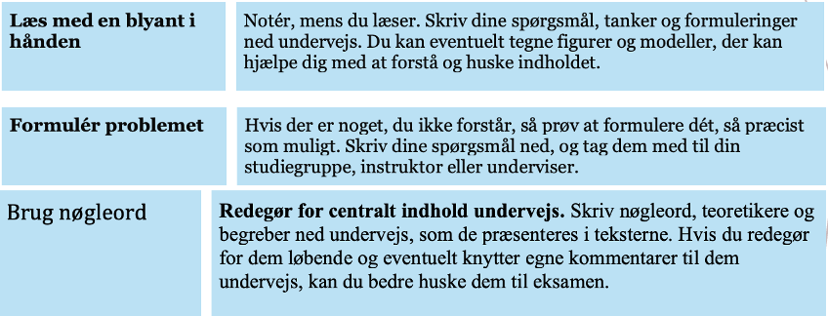
I dag:
Notatteknik I skal anvende i dag:
NB! Du skal som minimum have tre spørgsmål til teksten, når tiden er gået.
I har 35 minutter til at læse teksten og evt. gå i gang med den individuelle efterbehandling af jeres noter –
ræk hånden op, hvis du er færdig før tid.

Slide 4
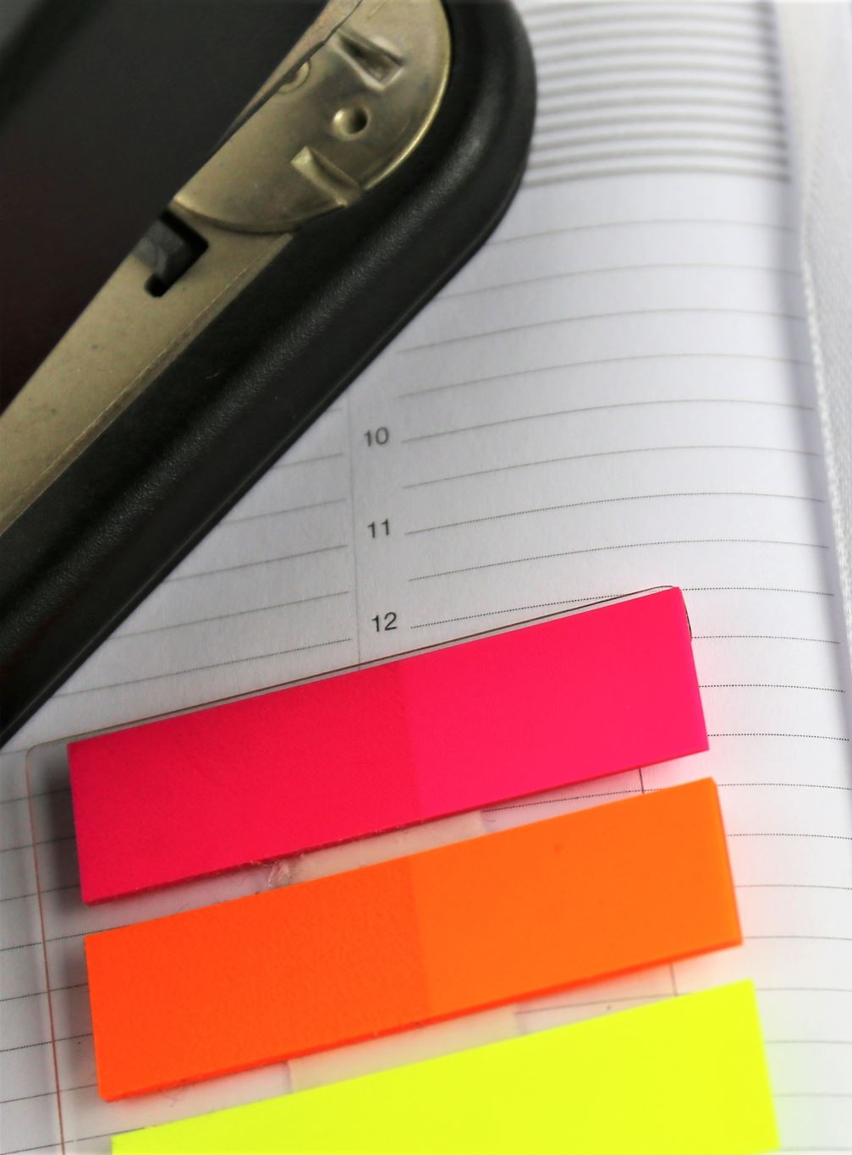
Efterbehandling af noter
Individuelt (hvis du er færdig med at læse før tid):
  Dan dig et overblik over dine noter.
  Præciser de spørgsmål du allerede har skrevet ned under din læsning.
  Formuler (flere) spørgsmål om teksten.
  Lav en liste over centrale begreber og tilføj forklaringer af begreberne, brug dine egne ord.
  Forbered dig på at skulle forklare begrebet natursyn til en, der intet ved om emnet.

Slide 5
Grupper:

Slide 6

Efterbehandling af noter
I gruppen (når tiden er gået):
Tag en runde, hvor I hjælper hinanden med at besvare jeres spørgsmål til teksten.
Lav en fælles liste med begreber på tavlen.
Gennemgå alle begreberne på listen. I skiftes til at forklare dem med jeres egne ord. Kan I ikke forklare dem, lader I den næste prøve. Kan ingen forklare begrebet tegner I en cirkel om det.
Skriv en kort tekst, hvor I forklarer emnet natursyn til en, der intet ved om emnet.

Slide 7
Samle op på forrige modul - i plenum
Nu falmer skoven trindt om land - romantikken
Jern – modernisme
I jeres par fra sidst: Kan vi bruge dele af teoriteksten til at sige noget om de to tekster I arbejde med sidste gang?

Slide 8
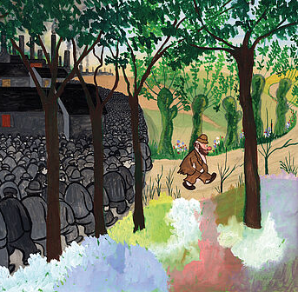
Tekster fra 1.modul
Emil Aarestrup: “Var det synd” (1838)
Tegnefilmen Naturmælk (2014) på YouTube.
Søren Ryge: Far, mor og børn (DR 2020) afsnit 3 på dr.dk.
Sarah Greens Rejseblog Småland: 5 skønne seværdigheder i naturen – en rejse guide.
Robert Storm Petersens akvarel Tilbage til naturen (1945):

